Slide 1

Ziemassvētku rotājumu izvietojuma plāns 2025/2026 ziemai
ĀDAŽU NOVADA PAŠVALDĪBA I Attīstības un projektu nodaļa I 17.09.2025.

Slide 2
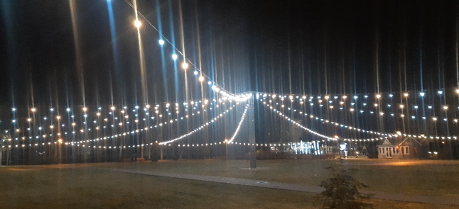
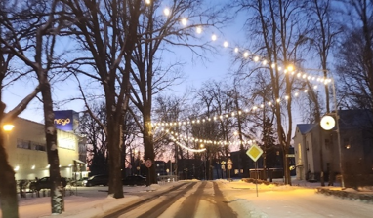
Ziemassvētku noformējumi
Ziemassvētku noformējumu nodrošina: gan CKS, gan ārpakalpojums
Eksponēšanas laiks:
  Dekori uz apgaismojuma stabiem 30.11.2025.-16.01.2026.
  Vides objekti 30.11.2025.-16.01.2026.
  Egles 30.11.2025.-16.01.2026.
Iepirkumā paredzētais: gaismas dekoru noma, montāža un demontāža
Iepirkuma «Ziemassvētku noformējums Ādažu novadā» plānotā līgumcena 31 500,00 euro ar PVN
ĀDAŽU NOVADA PAŠVALDĪBA I Attīstības un projektu nodaļa I 17.09.2025.

Slide 3
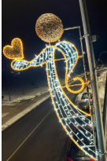

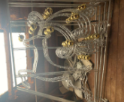
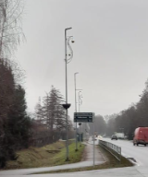
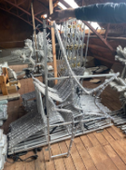
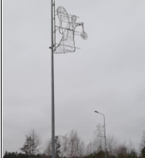
Dekori uz apgaismojuma stabiem
Vieta | Dekoru skaits | Piezīmes | Kas nodrošina
Ādaži, Attekas iela | 6 | aprīkoti stabi | CKS
Ādaži, Podnieku iela | 11 | aprīkoti stabi | CKS
Ādaži, Krastupes iela Podniekos | 4 | aprīkoti stabi | CKS
Ādaži, Rīgas gatve gājēju ietves mala | ~20 | jauna vieta | CKS
Ādaži, Ķiršu ielas atjaunotais posms | ~10 | jauna vieta | CKS
Carnikava, O.Vācieša iela | 20 | uz katra 2.staba | CKS
Garupe P1 | 4 | aprīkoti stabi | CKS
Kalngale P1 | 14 | aprīkoti stabi | CKS
Garciems P1 | 11 | aprīkoti stabi | CKS
ĀDAŽU NOVADA PAŠVALDĪBA I Attīstības un projektu nodaļa I 17.09.2025.

Slide 4
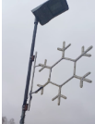
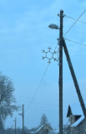
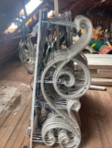
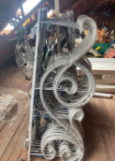
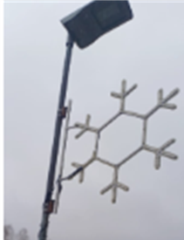
Dekori uz apgaismojuma stabiem
Vieta | Dekoru skaits | Piezīmes | Kas nodrošina
Lilaste | 5 | aprīkoti stabi | CKS
Garkalne | 6 | uz 4 koka stabiem un 2 pie pieturas | CKS
Alderi | 6 | aprīkoti stabi | CKS
Atari | 5 | jauna vieta, paredzam 5 gab. uz katra 2. staba sākot no Bukultu ielas | CKS
Kadaga, Kadagas ceļš | 13 | aprīkoti stabi, uzstāda uz katra 3.staba | CKS
Gauja / Siguļi - Dzirnupes iela, Siguļi (13) + PII stāvvieta (4) + ceļš uz baznīcu (6) | 25 | aprīkoti stabi | CKS
ĀDAŽU NOVADA PAŠVALDĪBA I Attīstības un projektu nodaļa I 17.09.2025.

Slide 5

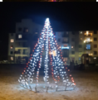

Vides objekti, eglītes ciemos
Vieta | Dekoru skaits | Piezīmes | Kas nodrošina
Ādaži, Gaujas iela 33A, ielas malā | kompl | 2 sniegavīri 8 bumbas | CKS
Carnikava, Stacijas iela 5 | kompl | 2 sniegavīri, 8 bumbas | CKS
Siguļi, Dzirnupes un baznīcas ielas krust. | kompl | 2 sniegavīri, 8 bumbas | CKS
Garkalne, pie lielajām eglēm | kompl | 2 sniegavīri, 8 bumbas | CKS
Carnikava, Garā iela 20 | 1 | Gaismas piramīda | CKS
Baltezers, pie Lielā Baltezera | 1 | Eglīte - rotā paši iedzīvotāj | CKS
Āņi – ja iedzīvotāji gatavo rotāt un norāda vēlamo vietu | 1 | Jauna vieta, eglīte, rotā paši iedzīvotāji | CKS
ĀDAŽU NOVADA PAŠVALDĪBA I Attīstības un projektu nodaļa I 11.09.2025.

Slide 6
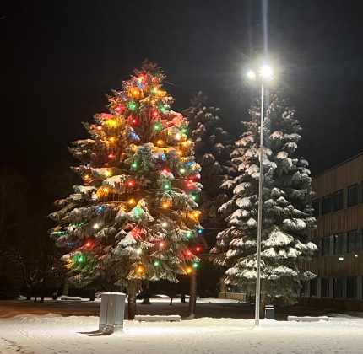
Dekori pie ēkām, augošās egles ciemos
Vieta | Dekoru skaits | Piezīmes | Kas nodrošina
Carnikava | kompl | Lampiņu virtenes, diagonāli pāri Rīgas gatvei | CKS
Carnikava | kompl | Jūras iela 1A, LED lenta pa perimetru | CKS
Carnikava | kompl | Nākotnes iela 1, egle pie skolas | CKS
Carnikava | kompl | Ozolaines TN fasādē LED lenta | CKS
Kalngale | kompl | Lampiņu virtene eglē bērnu laukumā Cīruļu iela | CKS
Kalngale | kompl | Kadiķa fasādes lenta, uz ielas 2 dekori | CKS
Ādaži, PII «Strautiņš» | kompl | Lampiņu virtene eglē | CKS
ĀDAŽU NOVADA PAŠVALDĪBA I Attīstības un projektu nodaļa I 17.09.2025.

Slide 7


Iepirkums – Ziemassvētku noformējums
Vieta | Dekoru skaits | Piezīmes | Kas nodrošina
Ādaži, Līgo laukums | Kompl. | Vides objekti Līgo laukumā, centrālā Ziemassvētku egle) | Iepirkums
Ādaži, Rīgas gatves / Gaujas ielas aplis | Kompl. | Adventes vainags | Iepirkums
Ādaži, Attekas / Gaujas aplis | Kompl. | sasaucas ar Līgo laukumu | Iepirkums
Ādaži, Gaujas ielas / Pirmās ielas aplis | Kompl. | sasaucas ar Līgo laukumu | Iepirkums
Ādaži, Rīgas gatve un Draudzības ielas aplis | 1 | gaismas egle | Montāža ārpakalp.
Ādaži - Stapriņi, aplis pie DUS CircleK | 1 | gaismas egle | Montāža ārpakalp.
Carnikava | Kompl. | Centrālās egles noformējums, jaunā eglīte | Iepirkums
Carnikava, parks pie Ozolaines | Kompl. | Adventes vainags | Iepirkums
Kadaga, Kadagas aplis | Kompl. | galvenais Kadagas dekors | iepirkums
Baltezers, Baltezera tilts | 4 | aprīkoti stabi | Montāža ārpakalp.
ĀDAŽU NOVADA PAŠVALDĪBA I Attīstības un projektu nodaļa I 11.09.2025.

Slide 8
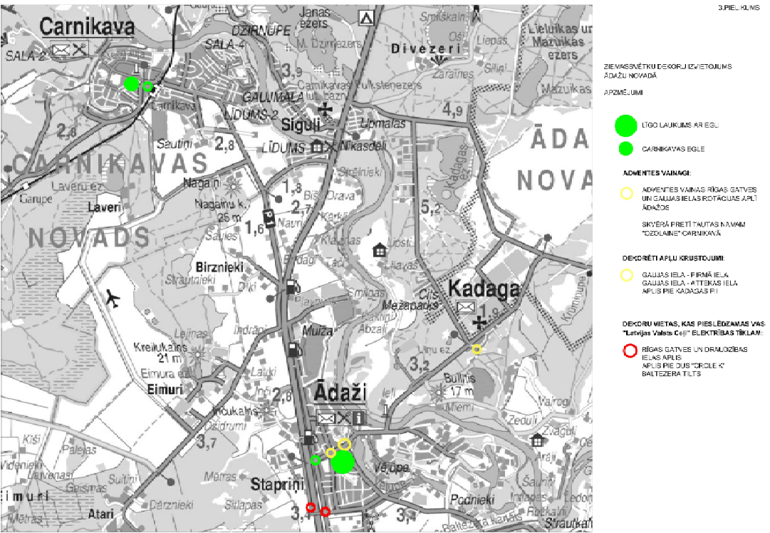
Iepirkumā paredzētās teritorijas
ĀDAŽU NOVADA PAŠVALDĪBA I Attīstības un projektu nodaļa I 17.09.2025.

Slide 9
Priekšlikums
Pieņemt informāciju zināšanai
ĀDAŽU NOVADA PAŠVALDĪBA I Attīstības un projektu nodaļa I 17.09.2025.

Slide 10


PALDIES PAR
UZMANĪBU!
PALDIES PAR UZMANĪBU!
ĀDAŽU NOVADA PAŠVALDĪBA I Attīstības un projektu nodaļa I 17.09.2025.

